Slide 1
Overfitting
FIC - Ta Dang Khoa

Slide 2
Nội dung
Underfitting vs overfitting
Giải pháp
Cách chia tập data

Slide 3
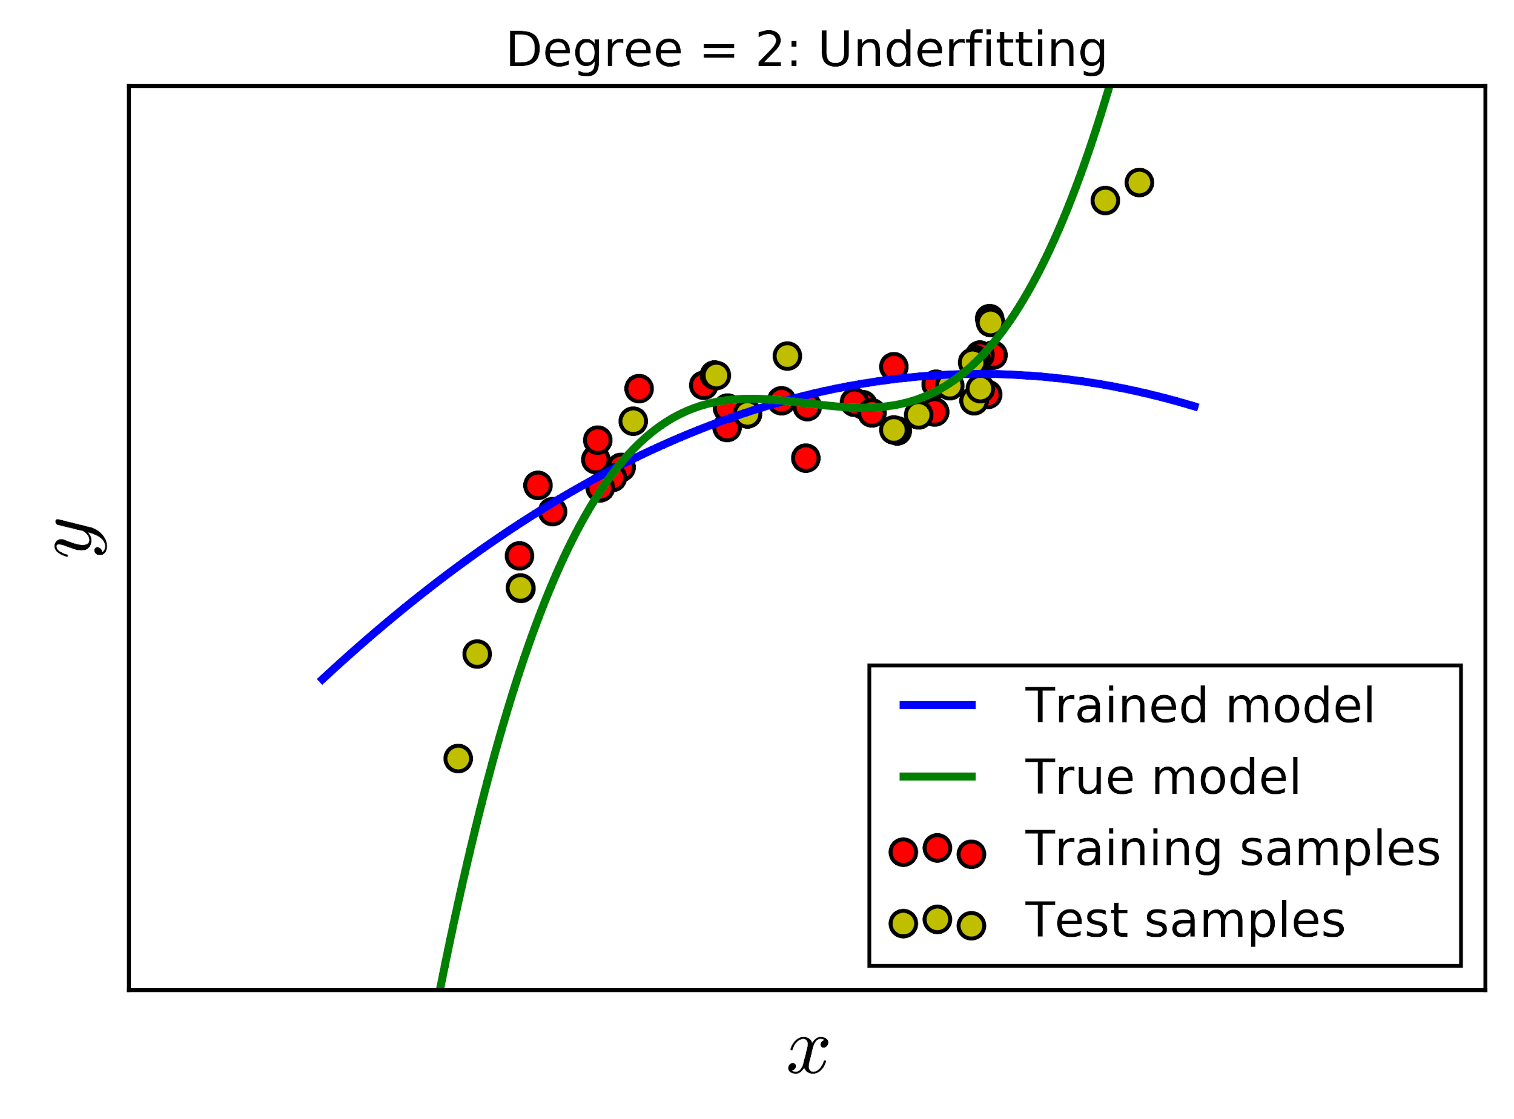
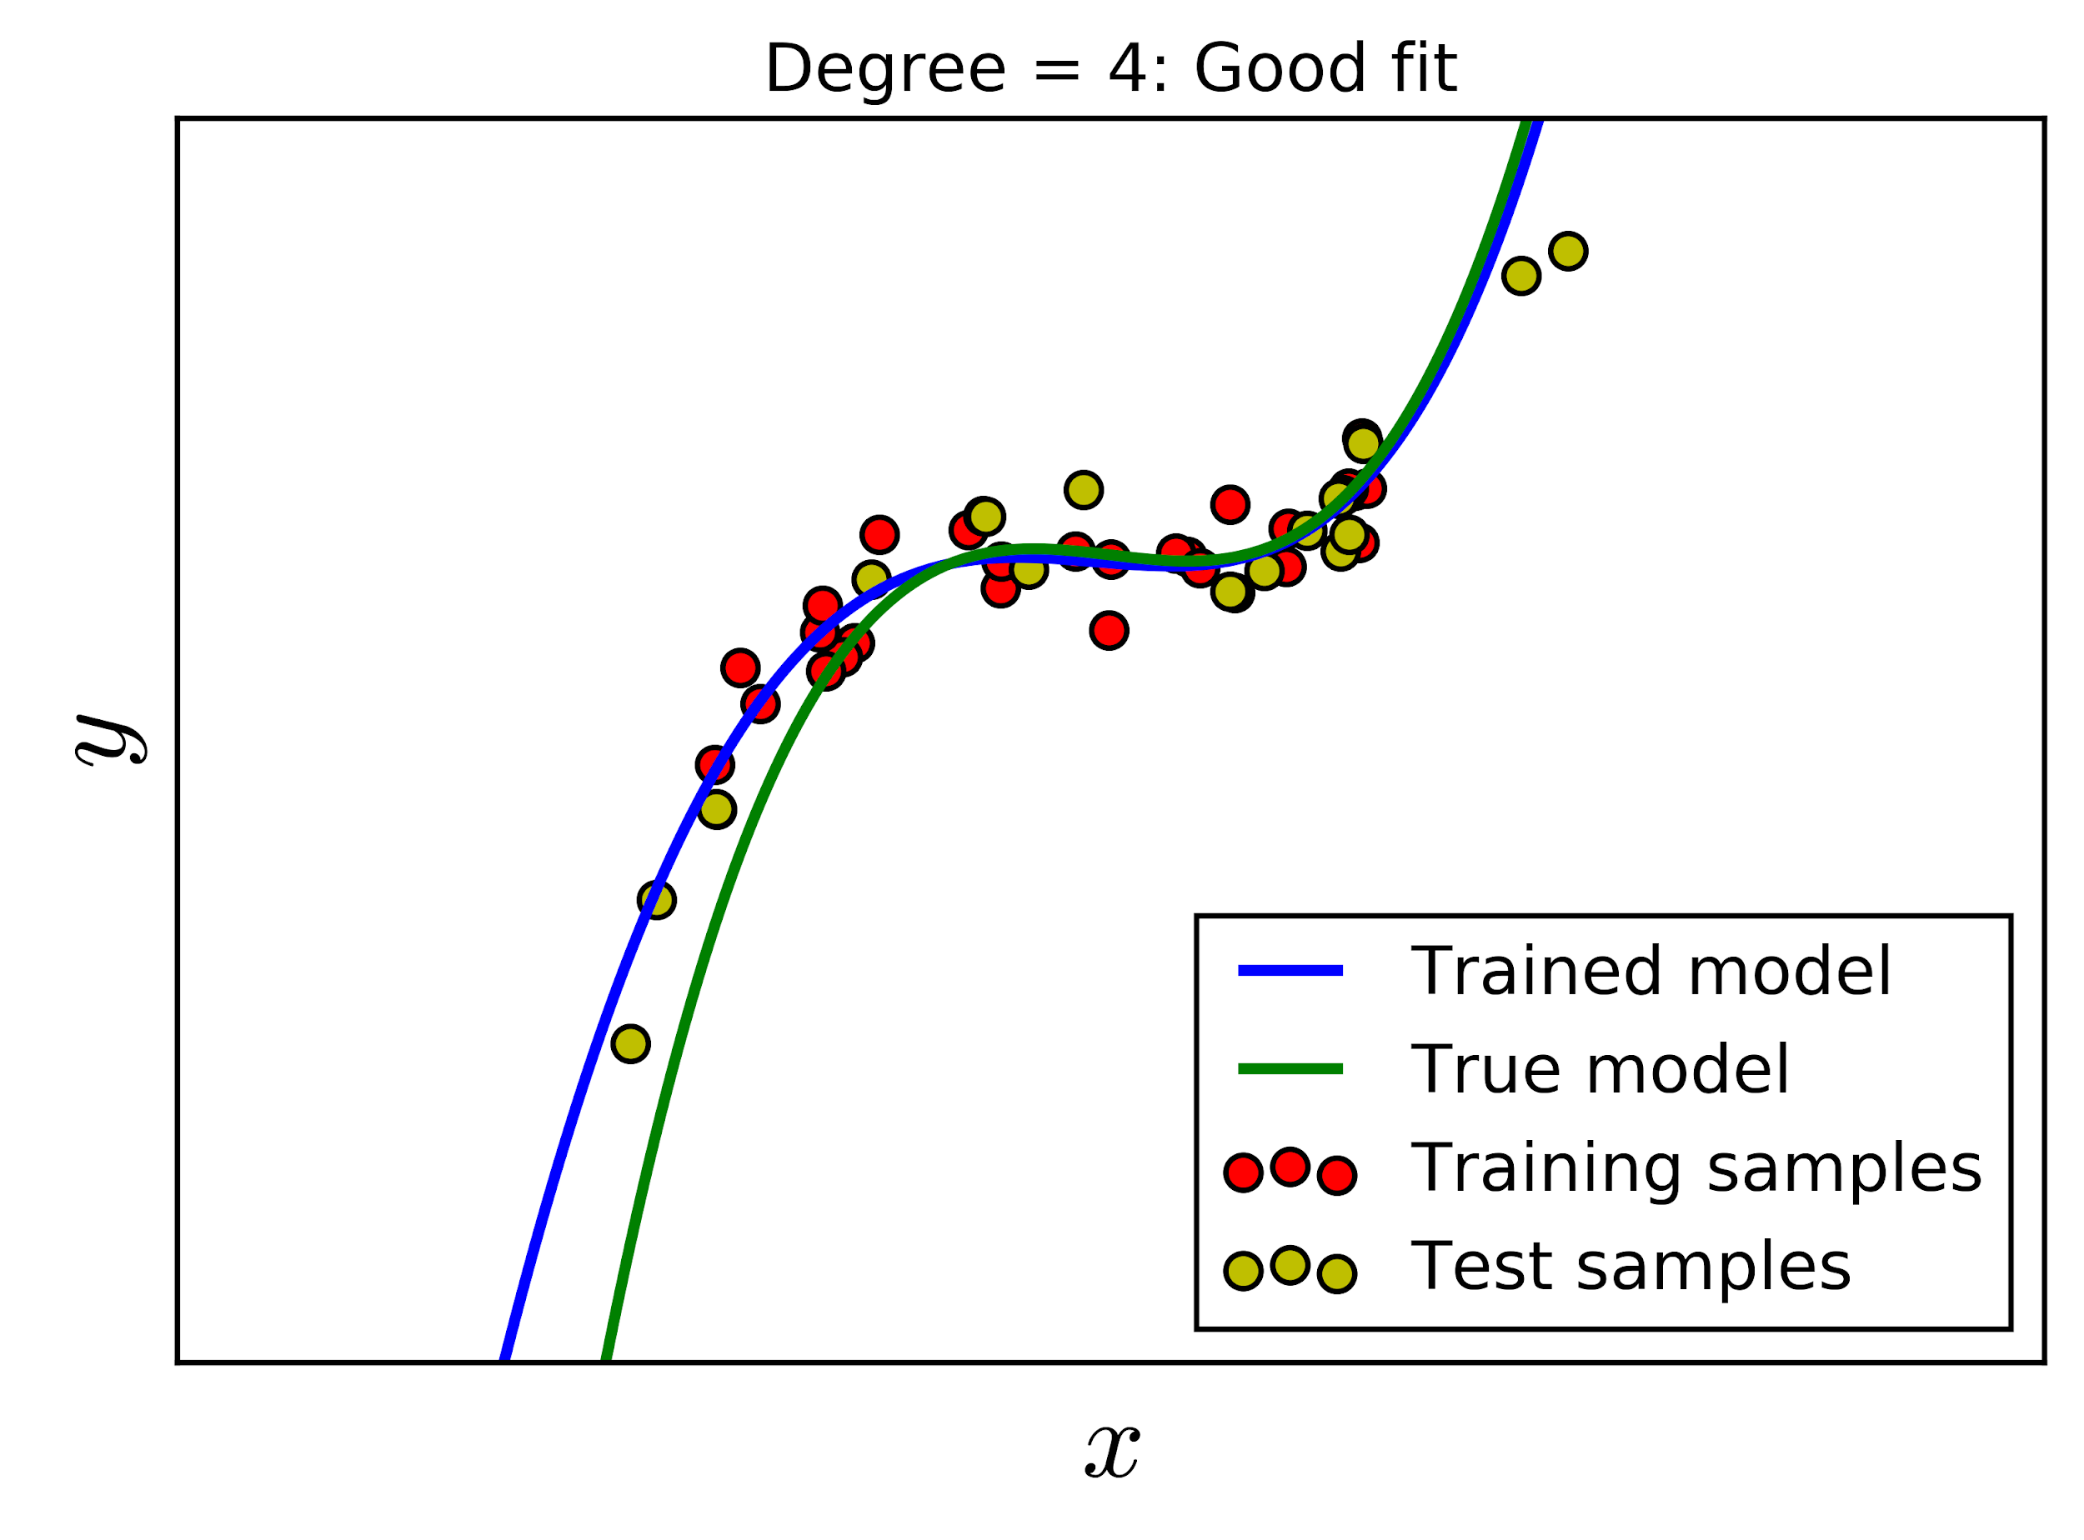
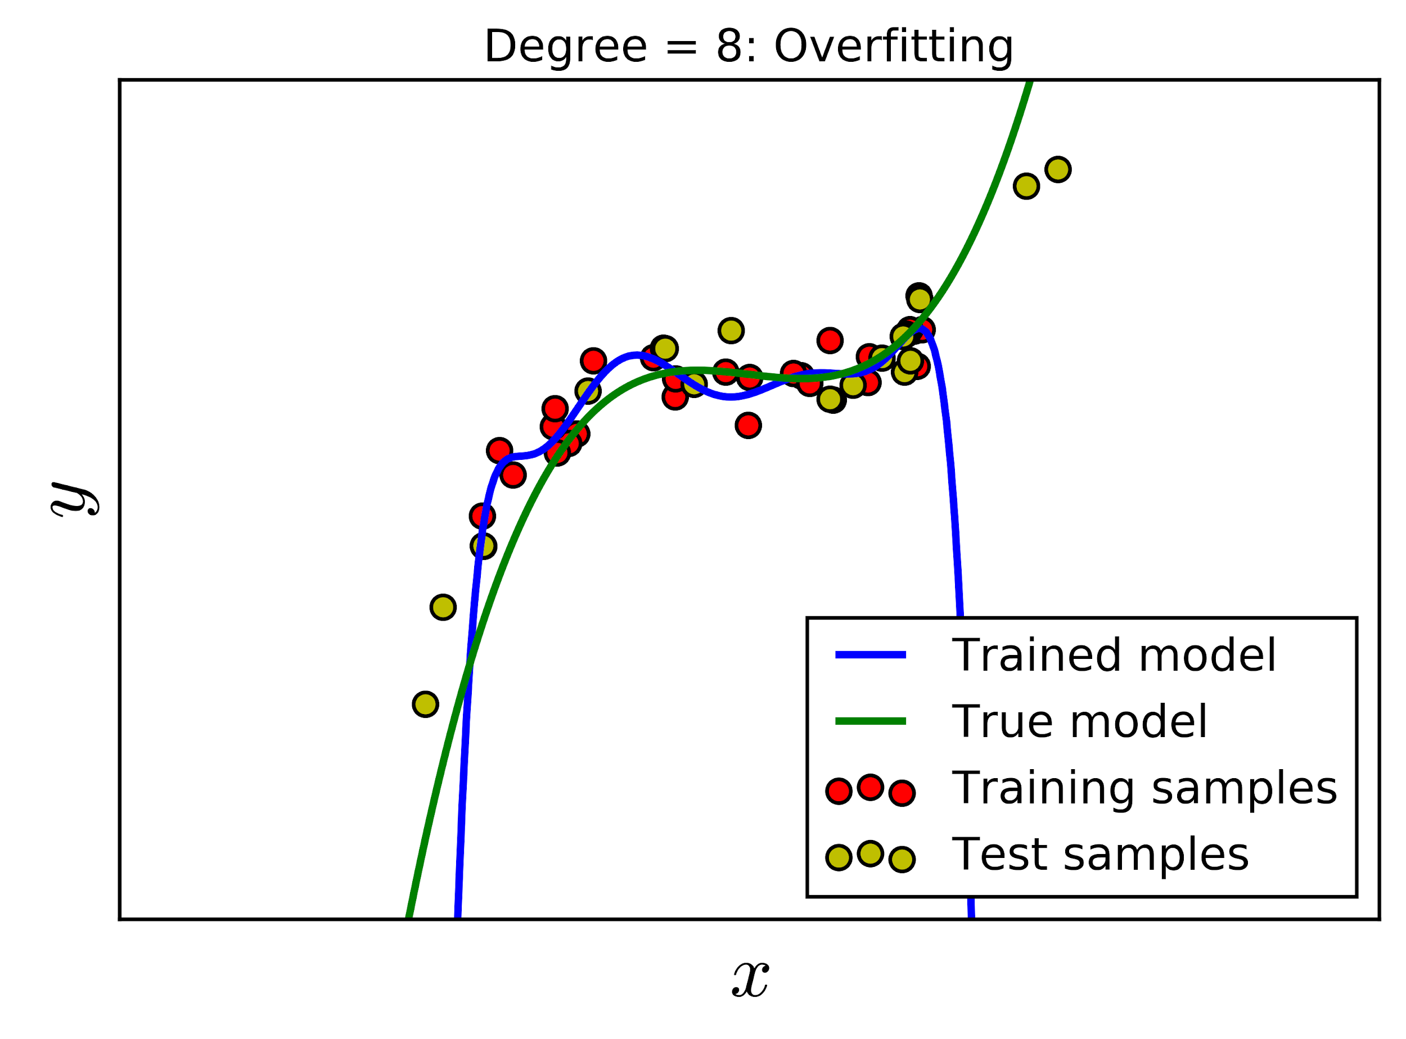
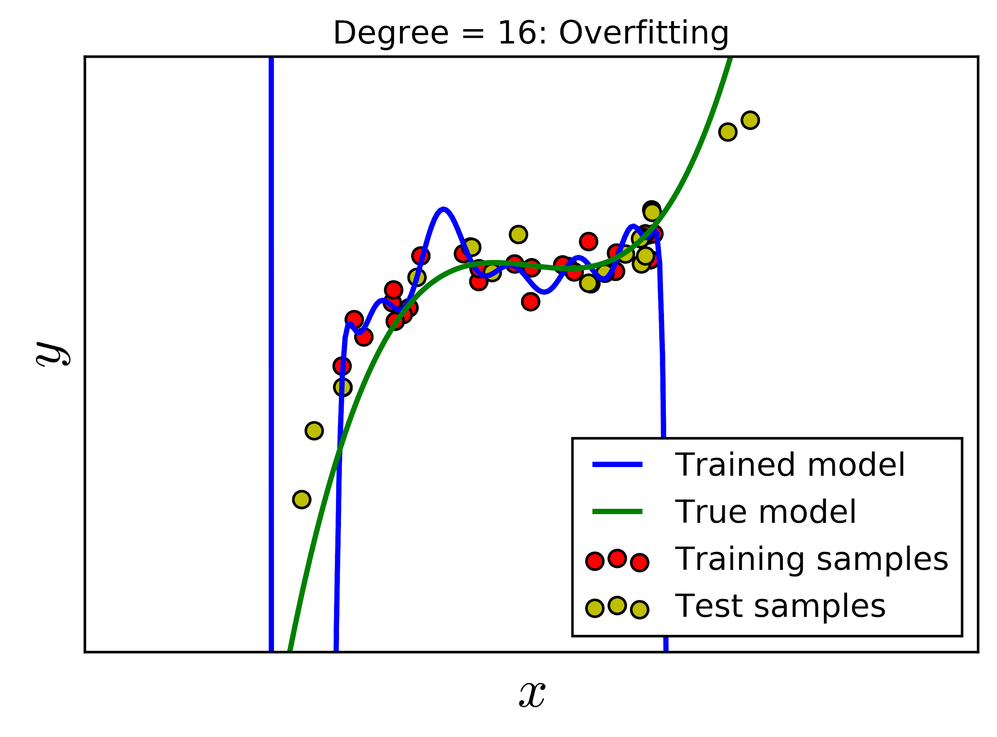
Underfitting vs overfitting
Bài toán

Slide 4
Underfitting vs overfitting
Giải pháp
Underfitting:
Tăng độ phức tạp của mô hình
Tăng số vòng lặp
Overfitting:
Thêm dữ liệu
Thu thập thêm dữ liệu
Biến đổi, sinh thêm dữ liệu từ những dữ liệu đã có
Giảm độ phức tạp của mô hình
Giảm số tham số (giảm độ phức tạp của mô hình)
Early Stopping
Thêm các đại lượng phạt vào hàm loss: regularized loss function

Slide 5
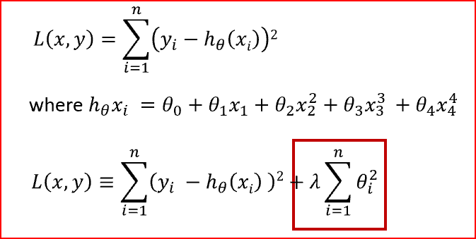
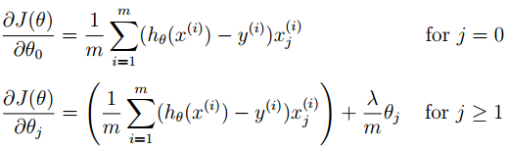
Regularization
Hiệu chỉnh L2:
Thuật toán Gradient descent khi có hiệu chỉnh L2:

Slide 6

Regularization
Ý nghĩa
Việc tối thiểu hàm loss có sử dụng regularization khiến các tham số (w) nhỏ gần với 0. (Có thể giúp làm nhỏ các hệ số của tham số bậc cao, làm giảm overfitting)
Góc nhìn hình học:

Slide 7
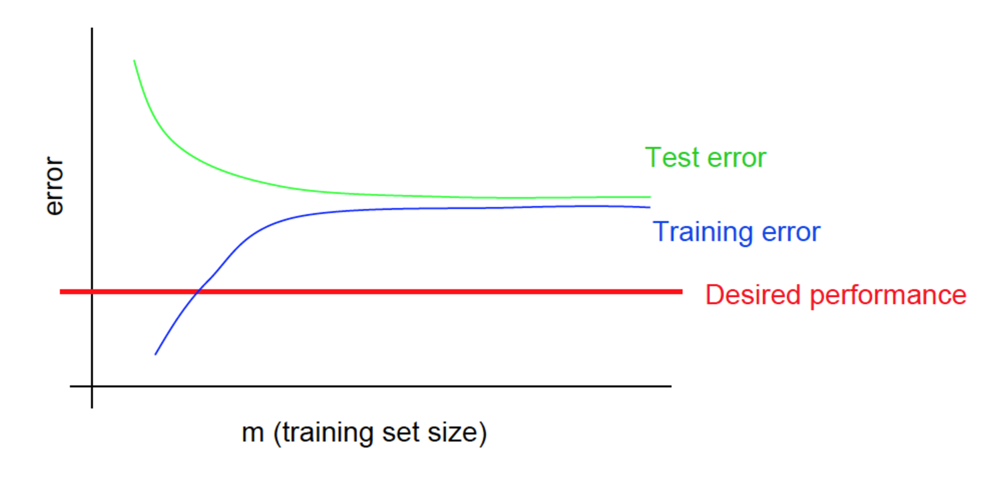
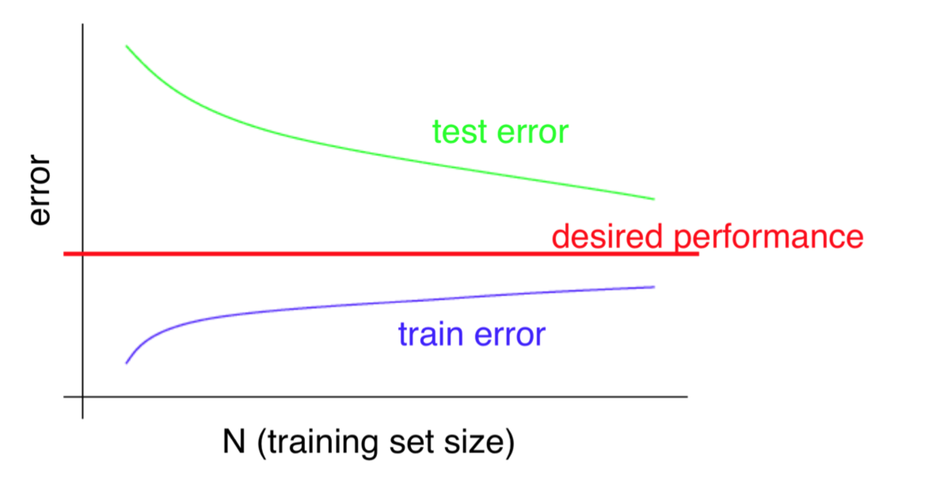
Thu thập thêm dữ liệu
High bias
High variance

Slide 8
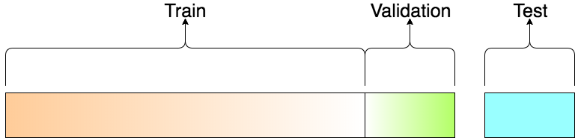
Cách chia tập data
Thường thì chúng ta sẽ chia tập data thành 3 phần: Train, Validation, Test
Lý do cần thêm tập validation: tránh overfit trên cả tập test

Slide 9

Cross-Validation
K-Fold CV
Chia tập dữ liệu thành k phần bằng nhau, mỗi lần sử dụng 1 phần làm tập test và k-1 phần làm dữ liệu training (Thường được sử dụng khi tập data ít)

Slide 10
Bài tập
Thực hiện bài toán sử dụng Regularization và K-Fold
Tìm hiểu thêm về Feature Engineering (cụ thể là Feature Scaling and Normalization)
Tìm hiểu về các thuật toán Gradient descent cải tiến, tìm hiểu về batch size

